Slide 2
今日主題
市場獨家規格造就熱烈反應
QuRouter OS 新功能發表
集聚三大優勢於一體的新世代路由器
雙 10GbE 使用方式
在 QHora-301W 免訂閱啟用 SD-WAN

Slide 3
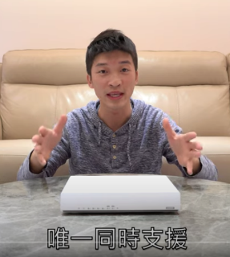
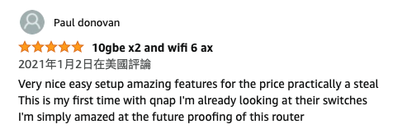

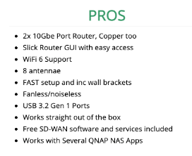

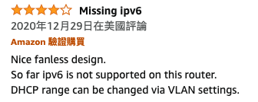
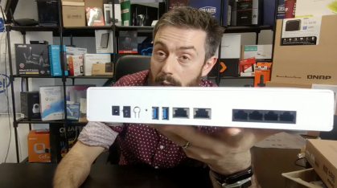


市場獨家規格造就熱烈反應

Slide 4
用戶喜愛的獨家規格
八支隱藏式天線支援最新 Wi-Fi 6 (802.11ax)
雙 10GbE 高速路由
多點快速組建私網: QNAP SD-WAN QuWAN
簡易操作的 QuRouter OS

Slide 5
QuRouter OS
有感提升您的網路使用體驗

Slide 6


啟用 160MHz 頻寬讓無線網速更上一層樓
支援 2x2 160MHz 頻寬，提供最高 2.4Gbps 理論值無線網速
讓您輕鬆享受無線 Ultra-HD 串流追劇追比賽不卡卡
無線電競出招超順暢，無線資料備份喝杯咖啡就完成！
＊＊使用 CE,IC,NCC,TELEC, OFCA 安規認證的地區皆可開啟 160MHz 頻道

Slide 7
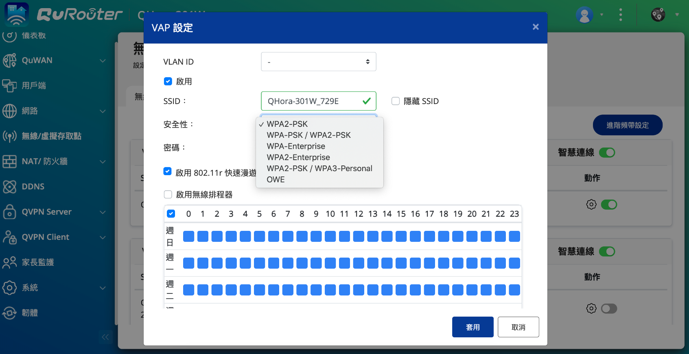





啟用 WiFi WPA3/OWE
讓您的 QHora-301W 提供更安全加密的資料無線傳輸
Internet
QHora-301W
Server
PC

Slide 8
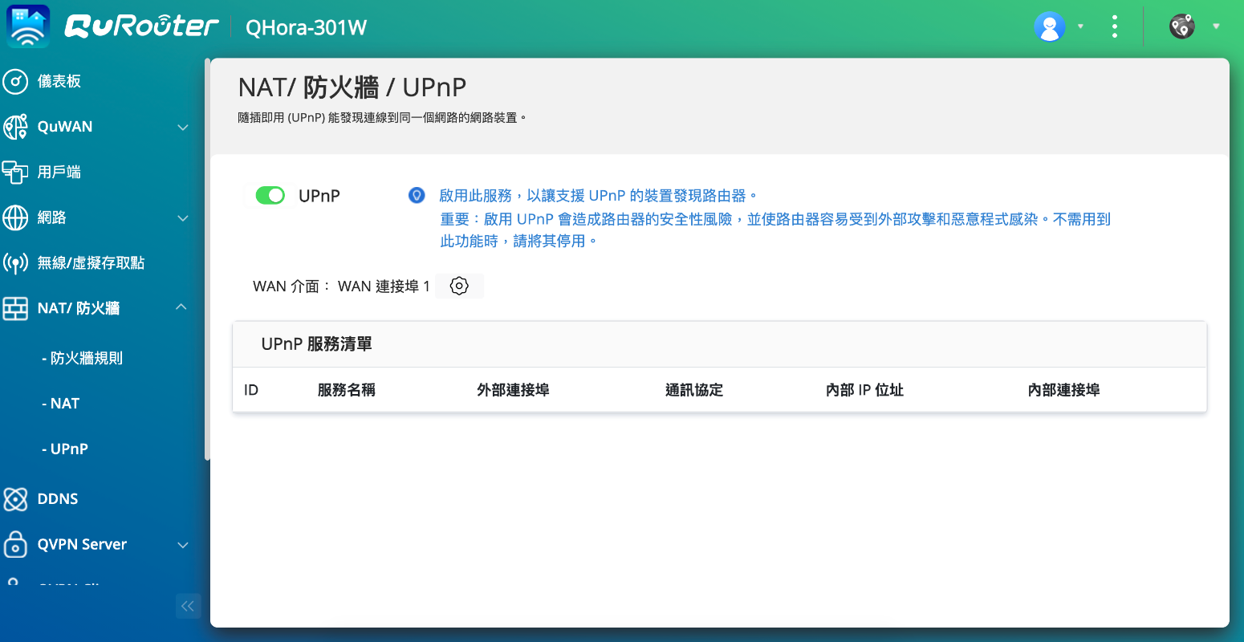
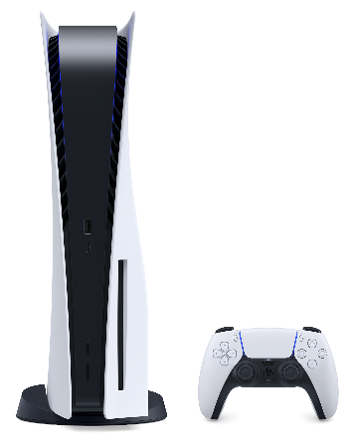


開啟 UPnP 讓各種服務應用一鍵聯網
在 NAT 下如視訊娛樂、遊戲機和智慧裝置等可透過 UPnP 通訊協定自動與防火牆溝通，進而建立 Port Forwarding 功能。用戶無需設定，裝置就可自動相互聯網。
提供 UPnP 服務清單，讓您完全掌握連接埠開通狀態。
可在需求較高的網路安全環境，將UPnP 功能關閉。
Internet
UPnP
QHora-301W
Notes:
讓各網絡裝置不經人手設定，就能自動互相連接及溝通。通用隨插即用(UPnP)功能支援多種類別裝置，包括網絡印表機、互聯網閘道及消費者電子裝置等。
家庭自動化、列印、圖片處理、音訊 / 視訊娛樂、廚房裝置、汽車網路和公共集會場所的類似網路。它可以充分發揮 TCP/IP 和網路技術的功能，不但能對類似網路進行無縫連線，而且還能夠控制網路裝置及在它們之間傳輸資訊。在 UPnP 架構中沒有裝置驅動程式，取而代之的是普通協議。
問：什麼是 UPnP？
答：通用即插即用 (UPnP) 是一種用於 PC 機和智慧裝置（或儀器）的常見對等網路連線的體系結構，尤其是在家庭中。UPnP 以 Internet 標準和技術（例如 TCP/IP、HTTP 和 XML）為基礎，使這樣的裝置彼此可自動連線和協同工作，從而使網路（尤其是家庭網路）對更多的人成為可能。
通用隨插即用（英語：Universal Plug and Play，簡稱UPnP）是由「通用隨插即用論壇」（UPnP™ Forum）推廣的一套網路協定。該協定的目標是使家庭網路（資料共享、通信和娛樂）和公司網路中的各種裝置能夠相互無縫連接，並簡化相關網路的實現。UPnP通過定義和發布基於開放、網際網路通訊網協定標準的UPnP裝置控制協定來實現這一目標。
UPnP這個概念是從隨插即用（Plug-and-play）衍生而來的，隨插即用是一種熱拔插技術。

Slide 9
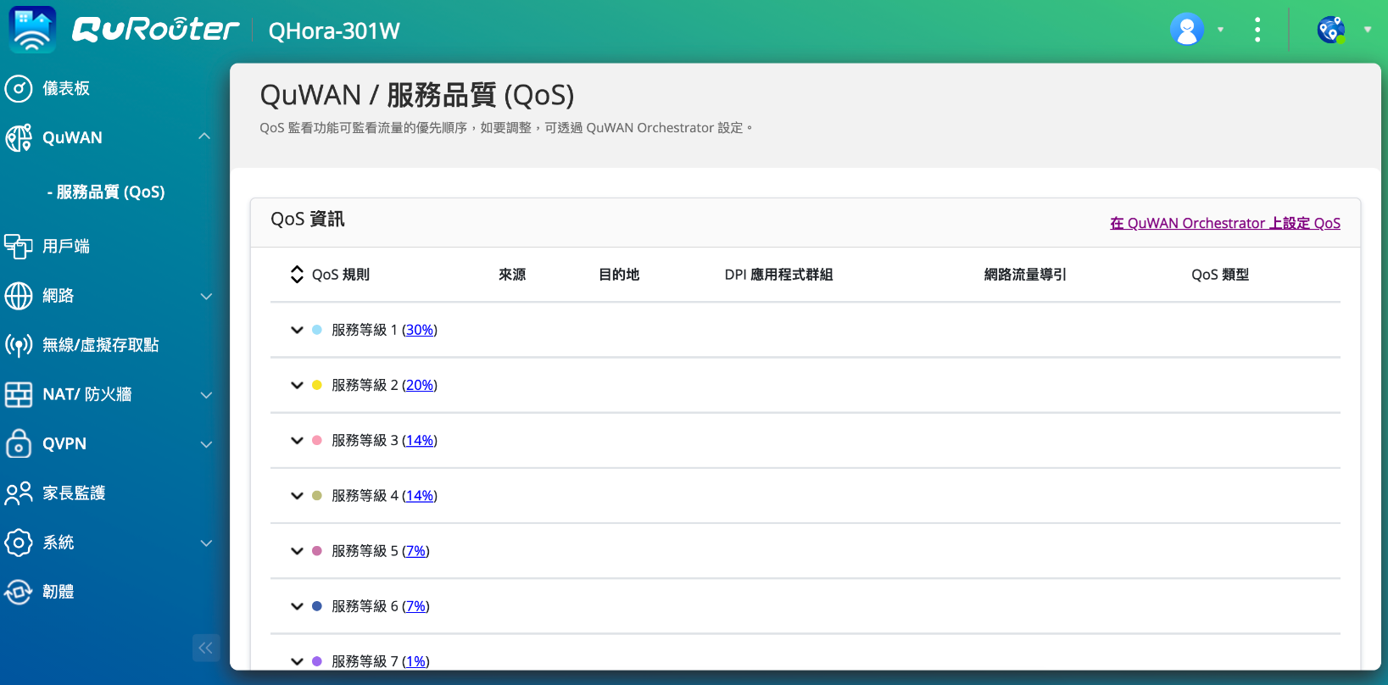


QHora-301W QoS
自動保留頻寬給重要應用
頻寬用滿時，通訊會議、串流或資料備份不中斷
透過 QuWAN Orchestrator 設定應用程式的服務等級百分比，QHora-301W 內建 DPI 引擎可自動偵測分辨應用程式，保留頻寬給重要的應用程式。
QoS
50% VoIP
30% ERP
20% File transfer

Slide 10





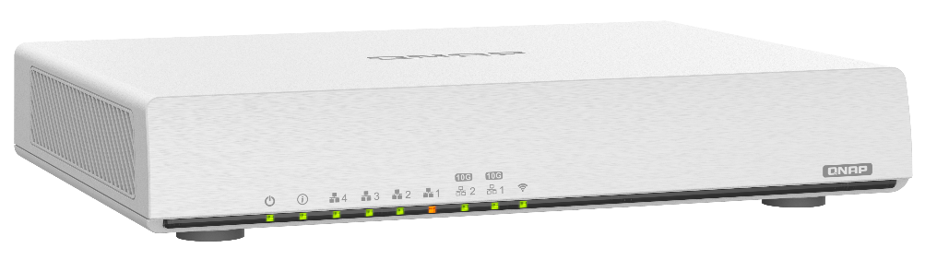
啟用 QVPN Client 接 Cloud VPN
讓您暢看世界各地區域性 Netflix
透過設定 OpenVPN 協定接上 Cloud VPN 服務，例如: ExpressVPN, CyberVPN, NordVPN 等，將網路導向跨區域的 VPN Server，讓您輕鬆觀看跨區域影集和新聞
免除單台 PC 設定 VPN，一台 QHora-301W 一次搞定家庭各裝置 VPN 上網
OpenVPN
Cloud VPN Server
QHora-301W
** QVPN Client 和 QuWAN 僅能擇一啟用

Slide 11
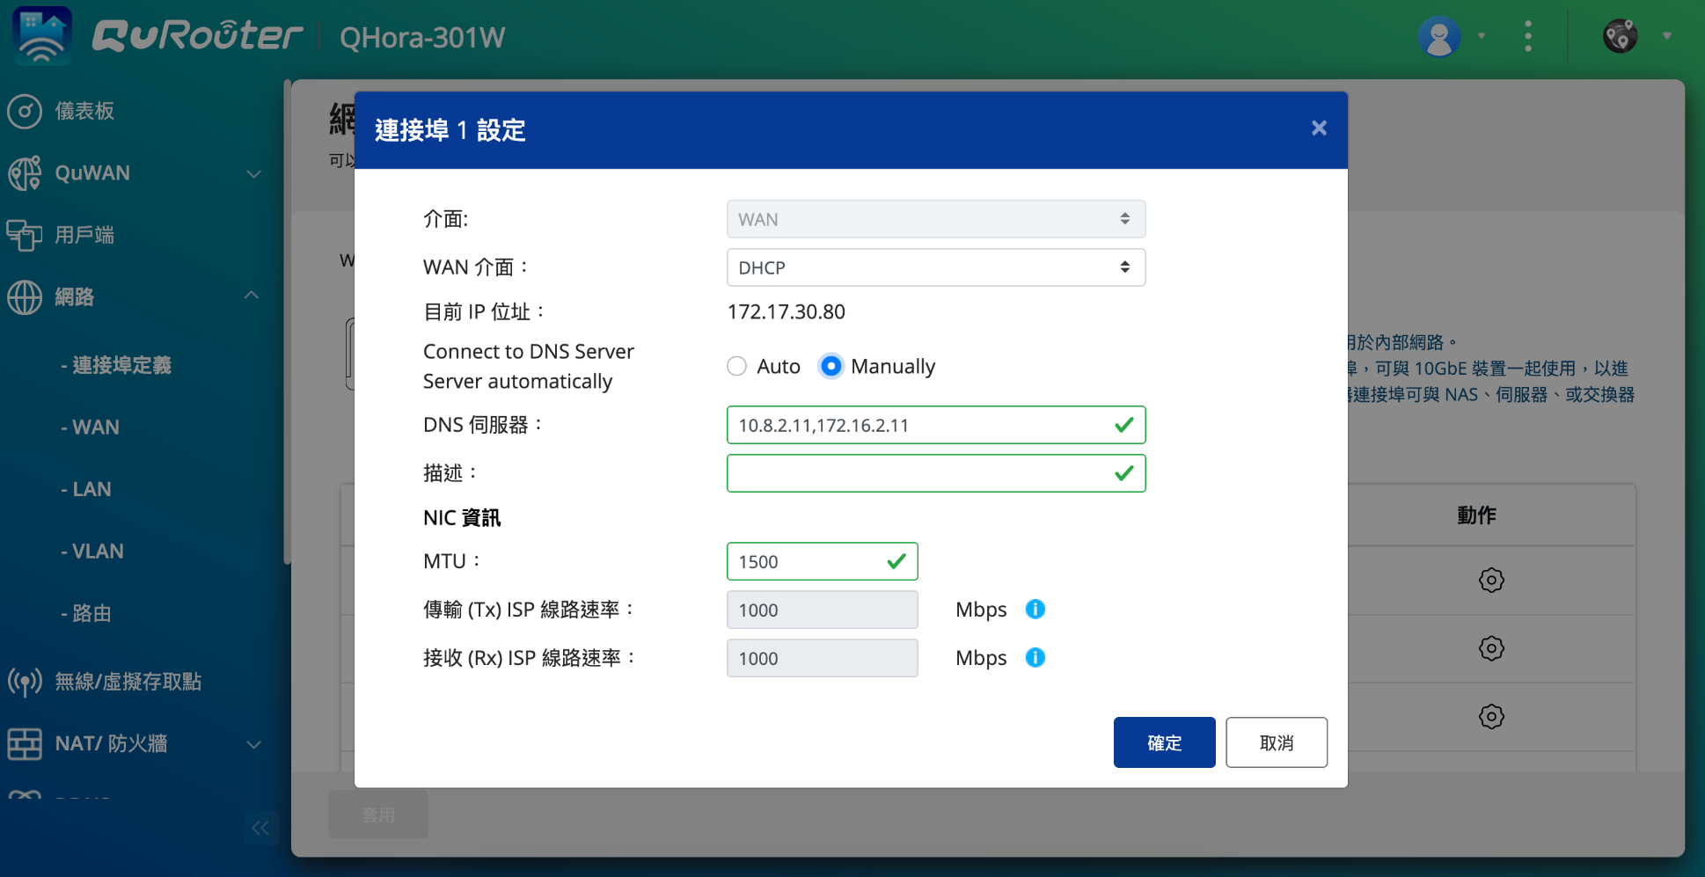
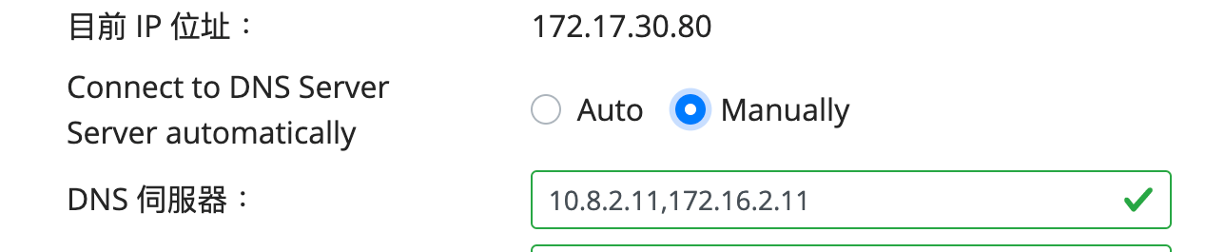
在 WAN 設定 DNS
手動設定符合您特殊需求的 DNS 服務
讓上網環境更快速與客製化
Notes:
最主要的原因，就是這些代管服務可以設定的紀錄筆數通常不多，如果要增加的話，通常必須額外付費，甚至根本就無法增加！對於有需要設置大量 subdomain 或 MX Record 的人來說，自己架設 DNS Server 是比較省事的方法，尤其如果自己擁有一台有一定穩定度的實體主機，在系統可以負荷的前提下，多架這個服務也是無傷大雅。

Slide 12
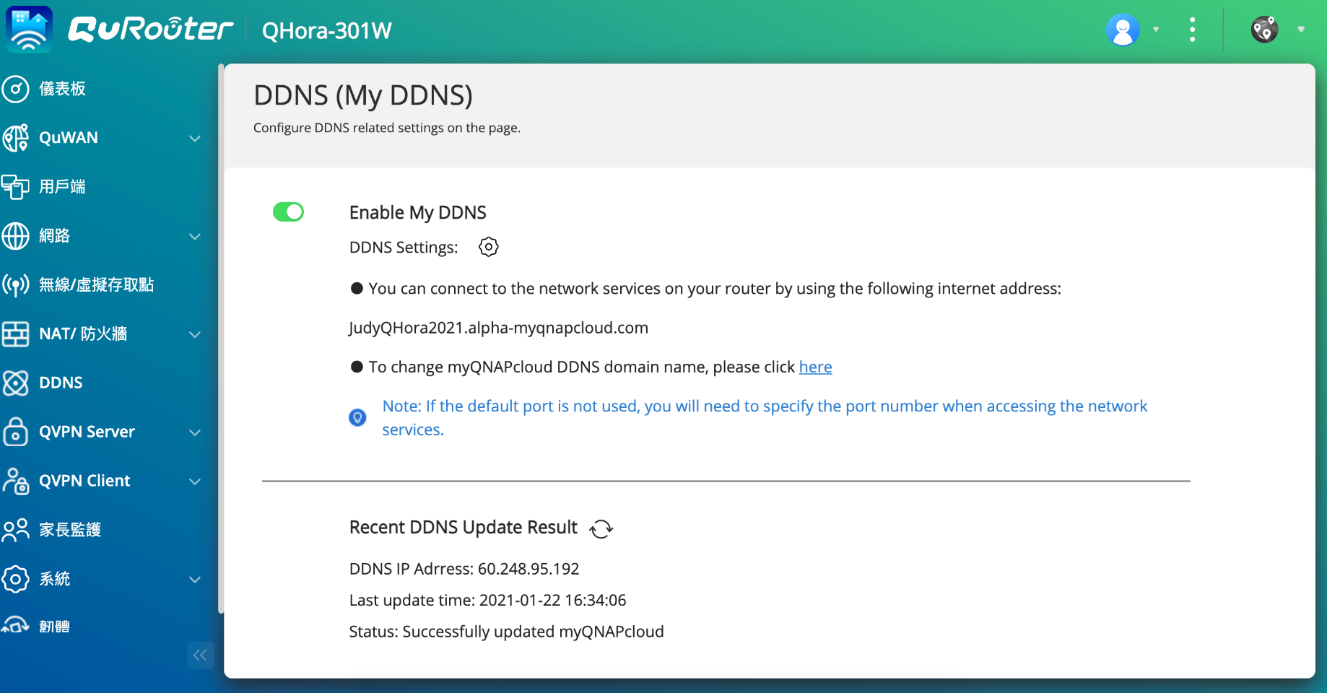
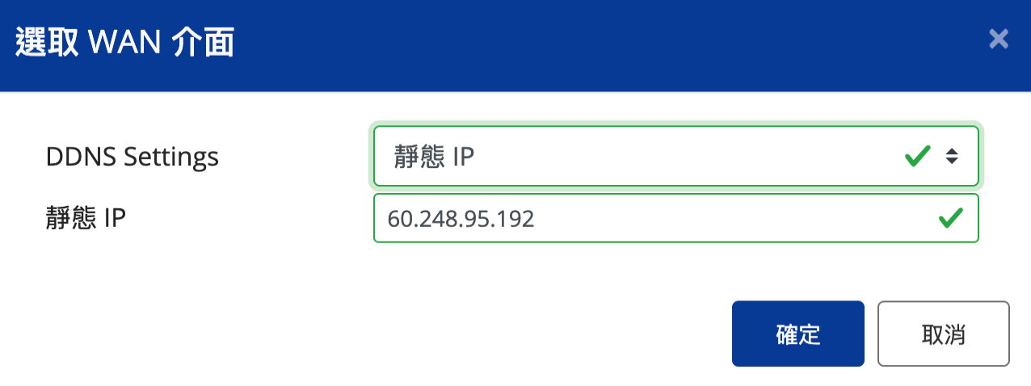
指定 myQNAPcloud DDNS 的連線路徑
可選擇靜態 IP 或指定 WAN口

Slide 13



更多新功能 Coming soon...
VLAN on WAN 以及 IPTV 設定
更多符合不同 ISP 服務的網路架構
IPv6 網路支援
許多國家, 例如日本,中國已廣泛使用 IPv6
傳統 Site to Site VPN 設定
讓 QHora-301W 可與其他路由器或雲服務商建立 VPN 連線

Slide 14
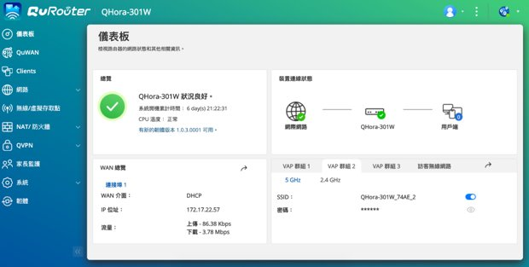
所有中小企業或家庭辦公室路由器需求功能
皆在 QuRouter OS
規格 | 系統狀態與管理 | 操作模式 | 存取控制 | 安全性 | QVPN | 有線網路管理 | 系統設定 | QuWAN SD-WAN 服務
QHora-301W | 裝置連線狀態 WAN 狀態 無線狀態 | 無線路由器模式 存取點 (AP) 模式 | 家長控制 網域名稱系統 (DNS) 過濾和內容過濾 | 通訊協定防火牆（TCP、UDP、ICMP、TCP+UDP） IP 位址的防火牆規則 連接埠轉發和網路位址轉譯 (NAT) UPnP | OpenVPN、L2TP 和 QBelt（QNAP 專屬) 確保遠端安全存取 用戶端 IP 集區配置 VPN 用戶端管理 連線記錄 具備 VPN Server 和 VPN Client 的角色 | WAN 連接埠設置和使用的建議方式 WAN/LAN 連接埠設置 網路連接埠連線狀態 IEEE 802.3Q 虛擬區域網路（支援有線及無線連線） IPv4 路由管理 myDDNS | 重新啟動、重設、備份、音訊警示 本機帳號、QNAP ID、遠端管理 USB 設定：FTP 伺服器、裝置使用者、USB 運用 | 選擇組織、地區、網站、裝置名稱和裝置角色 最大通道規模 30 QuWAN QoS

Slide 15

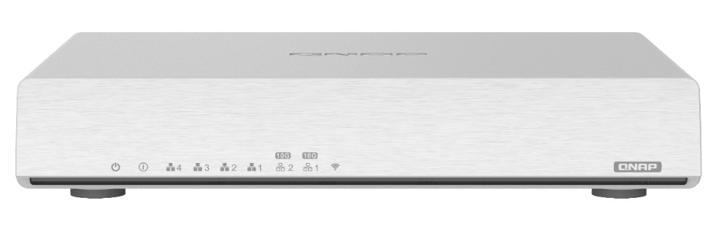
QuRouter OS 的無線網路設定
規格 | Wi-Fi AP (Wi-Fi 6) | 無線網路管理
QHora-301W | 雙頻 5G (2475Mbps): 4x4 (80MHz), 2x2 (160MHz) 2.4G (1182Mbps): 4x4 (40MHz) | 支援 IEEE 802.11ax (Wi-Fi 6) 支援 MU-MIMO 支援雙頻（2.4GHz 和 5GHz）存取點的頻帶操縱 傳輸功率（高、中、低） 頻寬為 20/40/80/160 MHz 動態頻率選擇 (DFS) 頻道（自動、自訂） RTS/CTS（要求傳送／清除傳送）功能 雙頻 2.4G 和 5G 設定 訪客無線 IEEE 802.3Q 虛擬區域網路（支援有線及無線連線） 智慧連線 SSID 和密碼設置 無線保護的存取（WPA2-PSK、WPA-PSK + WPA2-PSK、WPA-Enterprise、 WPA2-Enterprise, WPA3, OWE） 支援 IEEE 802.11r 快速漫遊 無線排程 無線保護設置 (WPS) 無線用戶端連線狀態和封鎖清單

Slide 16



QuRouter 軟體架構
Orchestrator
QRouter OS
VAP (Multiple SSID)
802.1Q VLAN
Static Routing
Protocol Base Firewall
FTP Server
QuWAN SD-WAN
Wi-Fi 6
L2 Networking
L3 Networking
OFDMA
MU-MIMO
NAT offload
Crypto Engine
USB Mgmt
Linux kernel
QCN5054
AQR 113C
IPQ8072A
2.4G/5G Wi-Fi 6 AX3600
Dual 10GbE Ethernet Ports
9.4Gbps Forwarding Rate
Ipsec VPN HW Acceleration

Slide 17





企業級無線網路設定
QHora-301W 提供 VAP（虛擬 AP）功能，最多可運行 6 個虛擬 AP。 每個 VAP 都有自己的 SSID 和訪問權限且可歸類於不同的 VLAN 群組
VLAN 群組同時切分無線和有線網路，方便透過防火牆設定區隔企業不同部門以及訪客網路的權限使用
VLAN 10
VAP 群組 1 (智慧連線)
SSID: Family (2.4G & 5G)
VLAN 20
VAP 群組 2
SSID: Work_1F (2.4G)
SSID: Work_2F (5G)
QHora-301W
VLAN 30
VAP 群組 3
SSID: School (2.4G)
SSID: School (5G)

Slide 18
Demo
QuRouter OS

Slide 19
QHora-301W
集聚三大優勢於一體的
新世代路由器

Slide 20

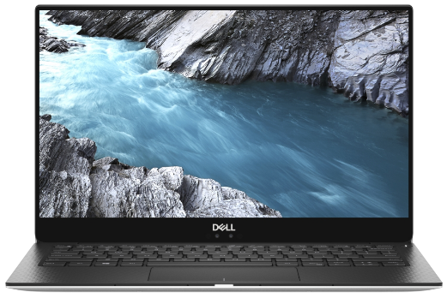


新世代路由器必須具備 Wi-Fi 6
高速傳輸
藉由 OFDMA、MU-MIMO 及 BSS Coloring 等技術的革命性結合
WiFi 6 技術提供更高的網路容量以及降低流量密集環境的延遲現象
Wi-Fi 6
1200 Mb/s
Wi-Fi 5
867 Mb/s
單 160MHz 頻寬比對
市場新裝置皆開始支援 Wi-Fi 6
2020 年開始多數筆電和行動裝置相繼支援 Wi-Fi 6

Slide 21
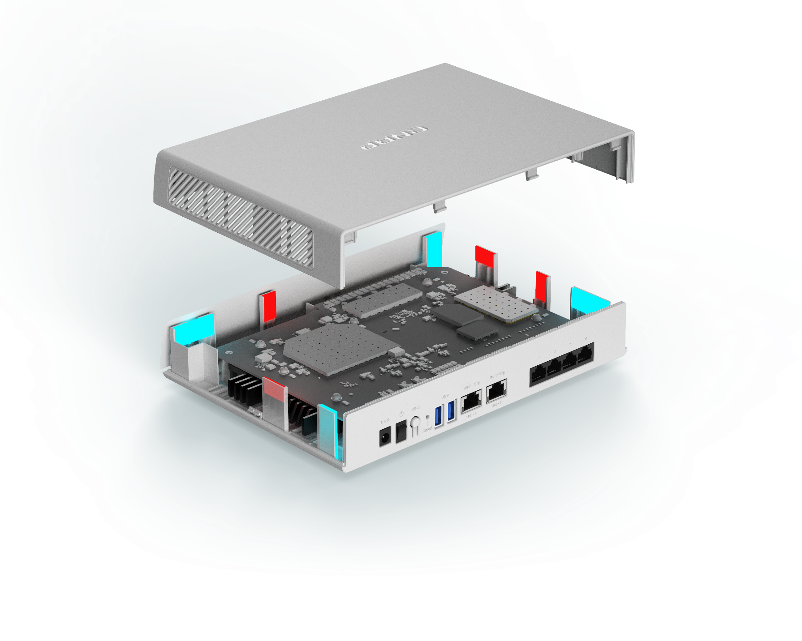
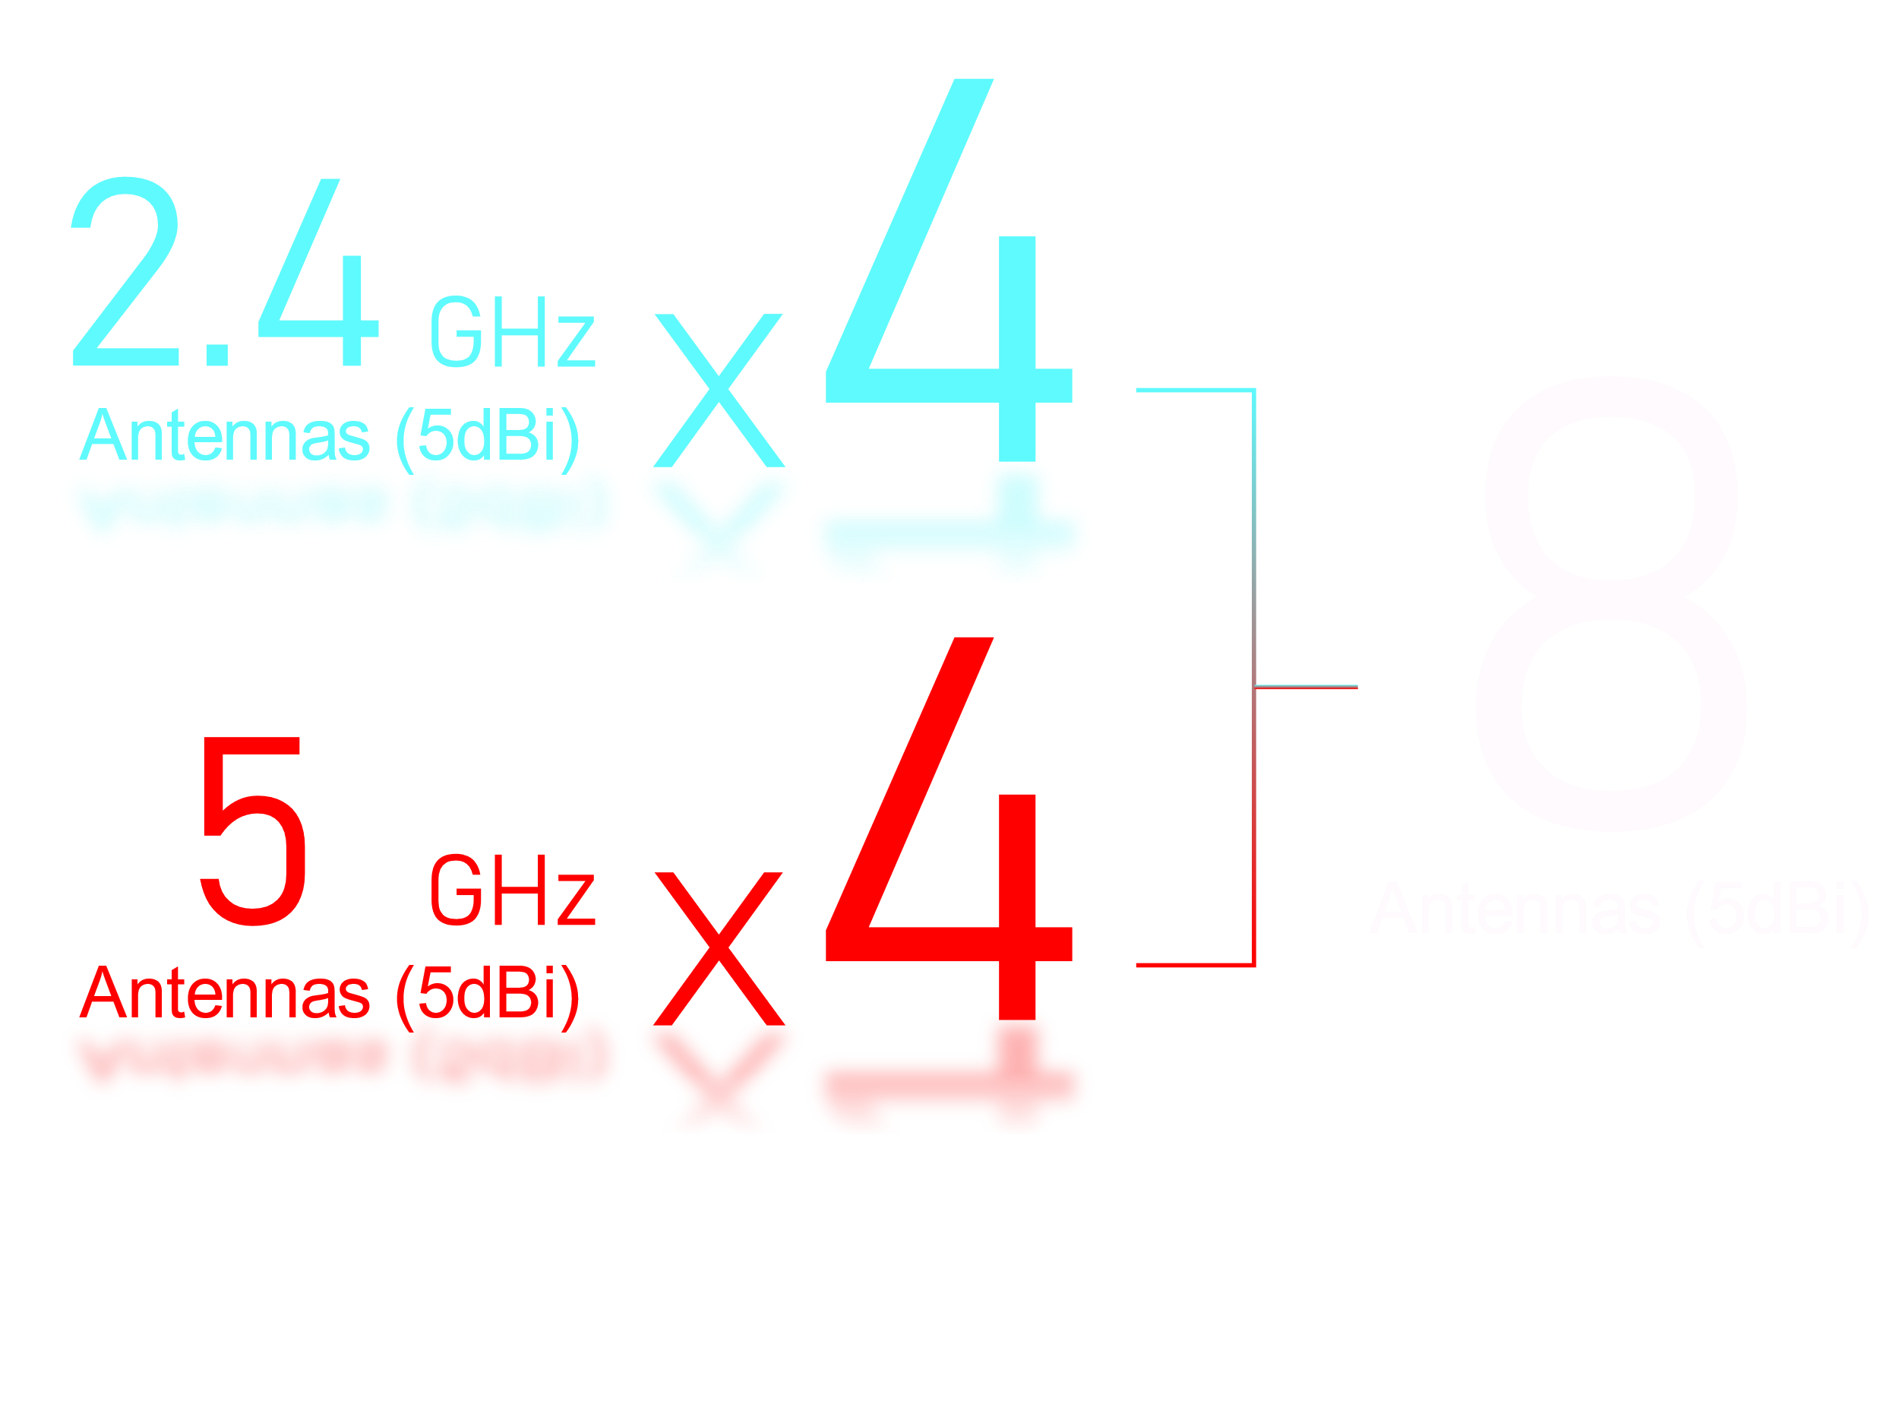
八根隱藏式全域天線
優勢
不只 Wi-Fi 5 有內建天線，QHora-301W 提供 Wi-Fi 6 的內建天線
擺放方便，符合家庭設計風格
提供穩定效能，用戶無需自行調整天線角度
大幅度覆蓋平面範圍

Slide 22

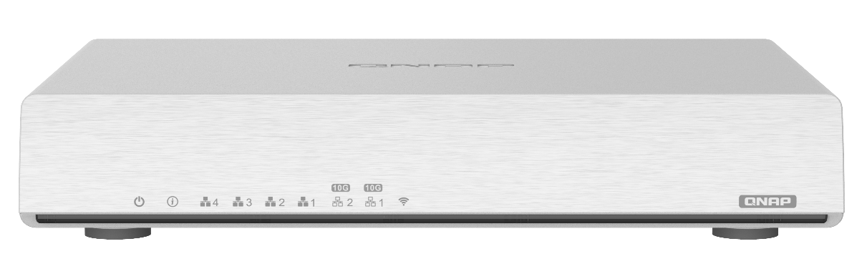



高速無線網路
大幅增加同時連網的設備數量
IoT 智慧家庭的必備利器
理論值最高吞吐量 AX3600
5G (2475Mbps): 4x4 (80MHz), 2x2 (160MHz)
2.4G (1182Mbps): 4x4 (40MHz)
最高支援頻寬達 160MHz (頻道即將開放於使用 CE,IC,NCC,TELEC 以及 OFCA 安規認可的國家）
2.4GHz
5GHz
20 MHz
40 MHz
80 MHz
160 MHz
Notes:
改 3600

Slide 23
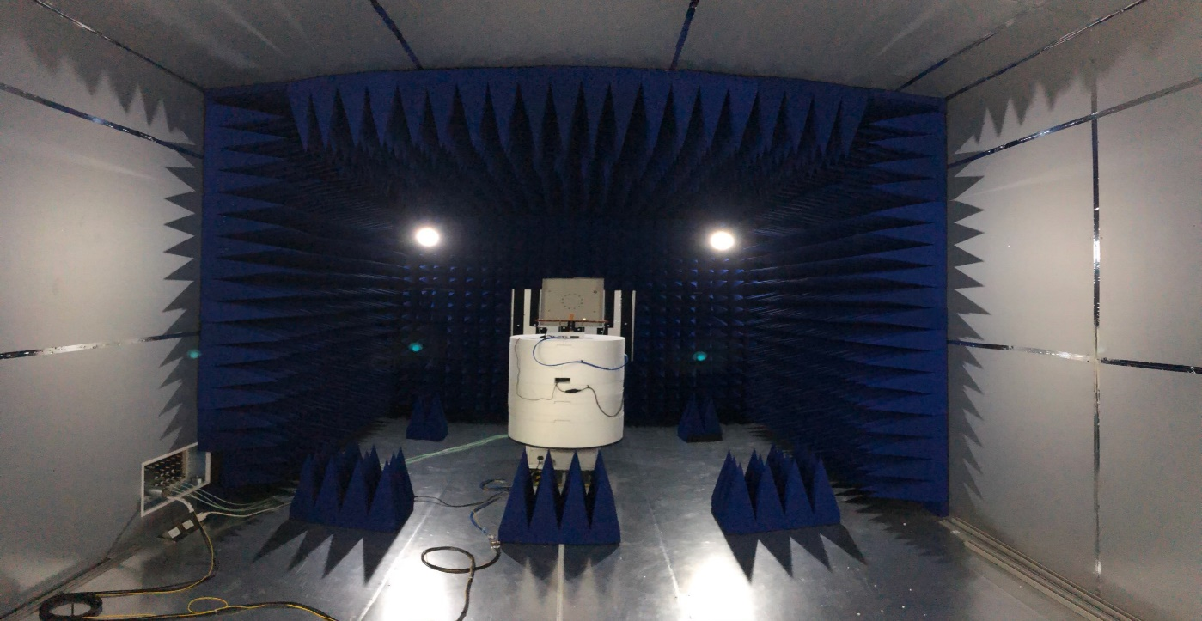
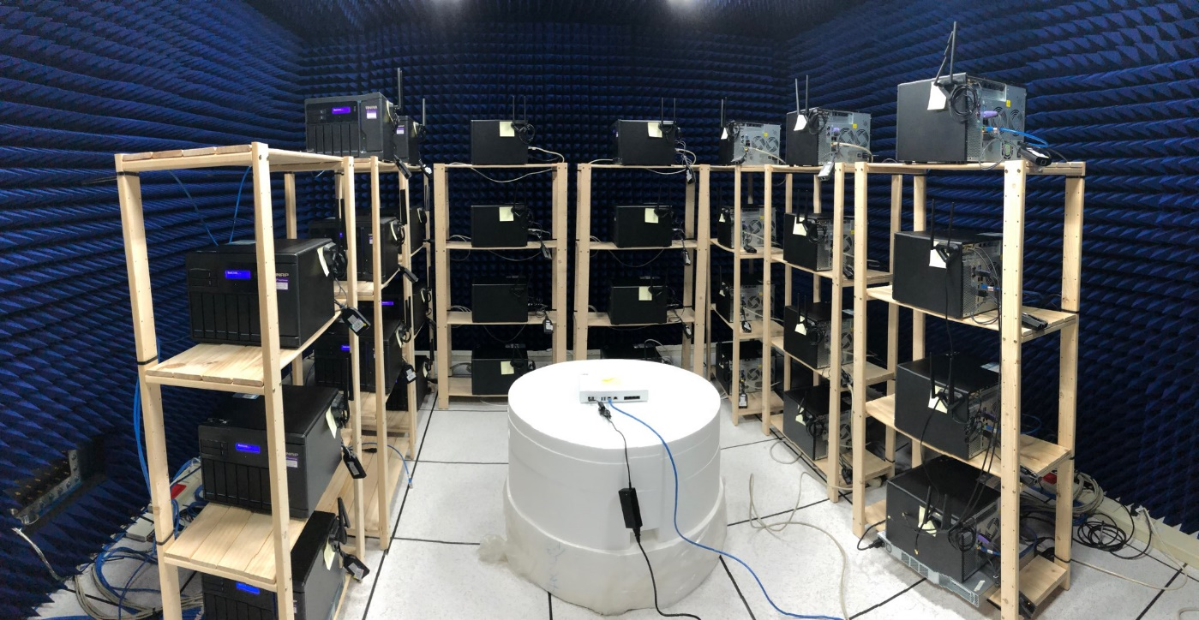
符合 TR-398 的高規格實驗室造就高無線效能
點對點測試
多個 Client 測試

Slide 24

無線傳輸效能
802.11ax / 5G
160MHz
80MHz
Tx
Rx
Tx
Rx
1700
(Mbps)
1600
(Mbps)
900
(Mbps)
850
(Mbps)
1800
1000
1700
900
1600
800
1500
700
2x2 Throughput
(Mbps)
2x2 Throughput
(Mbps)

Slide 25

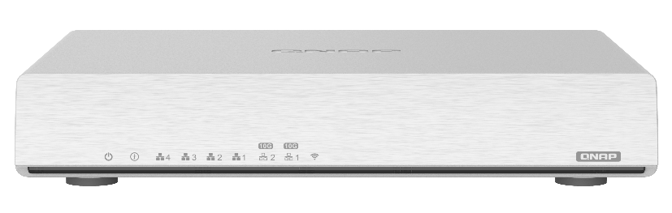

新世代路由器必須具備雙 10GbE
QHora-301W 具備雙 10GbE
提供高達 9.6 Gbps 的 NAT 路由
支援高速內外網傳輸
滿足商務大檔案異地備份的需求
ＷＡＮ
QHora-301W
ＬＡＮ

Slide 26


新世代路由器必須提供 SD-WAN 服務
在 QHora-301W 免費訂閱 QNAP SD-WAN (QuWAN) 快速多點組建私有網路保護資料傳輸安全
無負擔啟用
彈性拓墣
中央管理
無需額外購入VPN 組網設備
自動多點組網
支援網路優化確保連線品質
QuWAN Orchestrator 中央管理系統，所有設定一次搞定
Notes:
對比傳統 vpn 所需要的東西

Slide 27
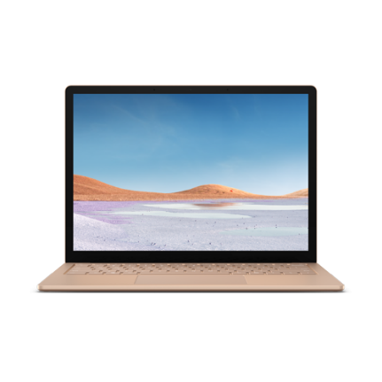






QuWAN 是一個完整的 SD-WAN 服務
提供企業 IT 管理人一個簡易、快速、安全且高效的網路連線架構
可快速與多分點辦公室建立組網，且具備雲端管理和網路優化功能
自動組網
QHora-301W
QVPN
QHora-301W
QVPN

Slide 28

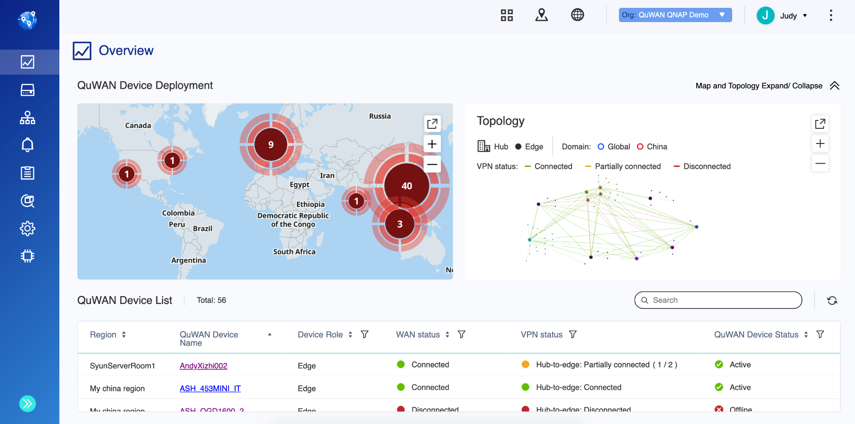
雲端平台解決多台設備管理問題
01
圖像化使用介面
管理平台即時通知
02
機台地理位置
03
一覽所有機器連線狀態
04
同時執行各項參數設定

Slide 29

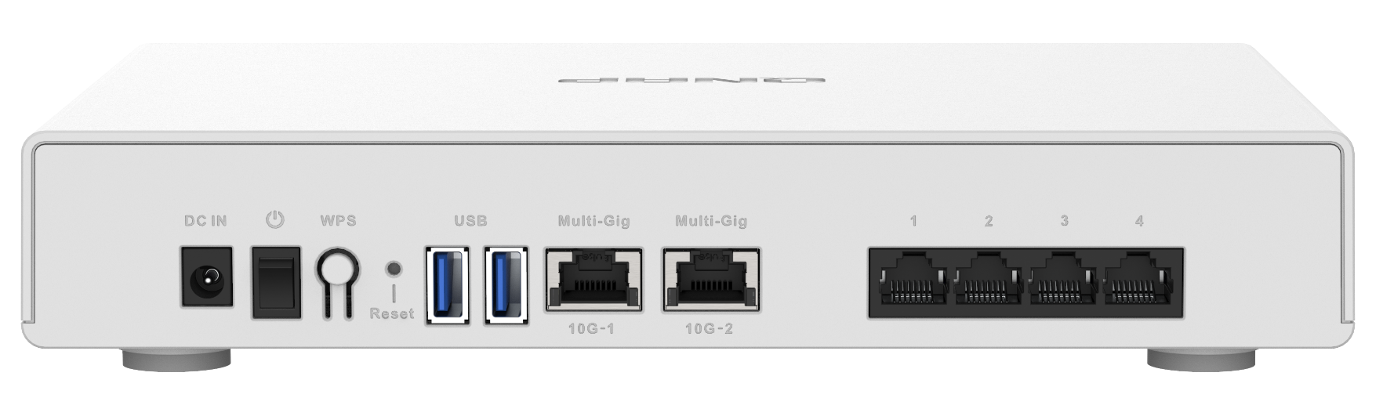
QHora-301W 硬體配置
10GbE 網路狀態燈
8 x 5dBi
隱藏式天線
1GbE 網路狀態燈
狀態燈
電源燈
Wi-Fi 啟用狀態燈
電源
可彈性設定為 WAN
12V DC 輸入
4 x 1 GbE Ports (1000/100/10Mbps)
WPS
重設按鈕
2 x 10 GbE Ports
(10G/5G/2.5G/1G/100M)
2 x USB 3.2 Gen 1

Slide 30




強大的性能
使用 Hawkeye v2 IPQ8072A 四核心 2.2GHz 64-bit 處理器
可快速處理 10G 吞吐量的網路傳輸
1GB 系統內存
可同時長時間支援更多連線用戶，物聯網時代必備利器
4GB eMMC Flash Storage
在 QHora-301W 提供多功能服務 ex, QVPN, SD-WAN
2.2GHz
64-bit
Quad-core
RAM
1GB
Notes:
Qualcomm cpu page

Slide 31
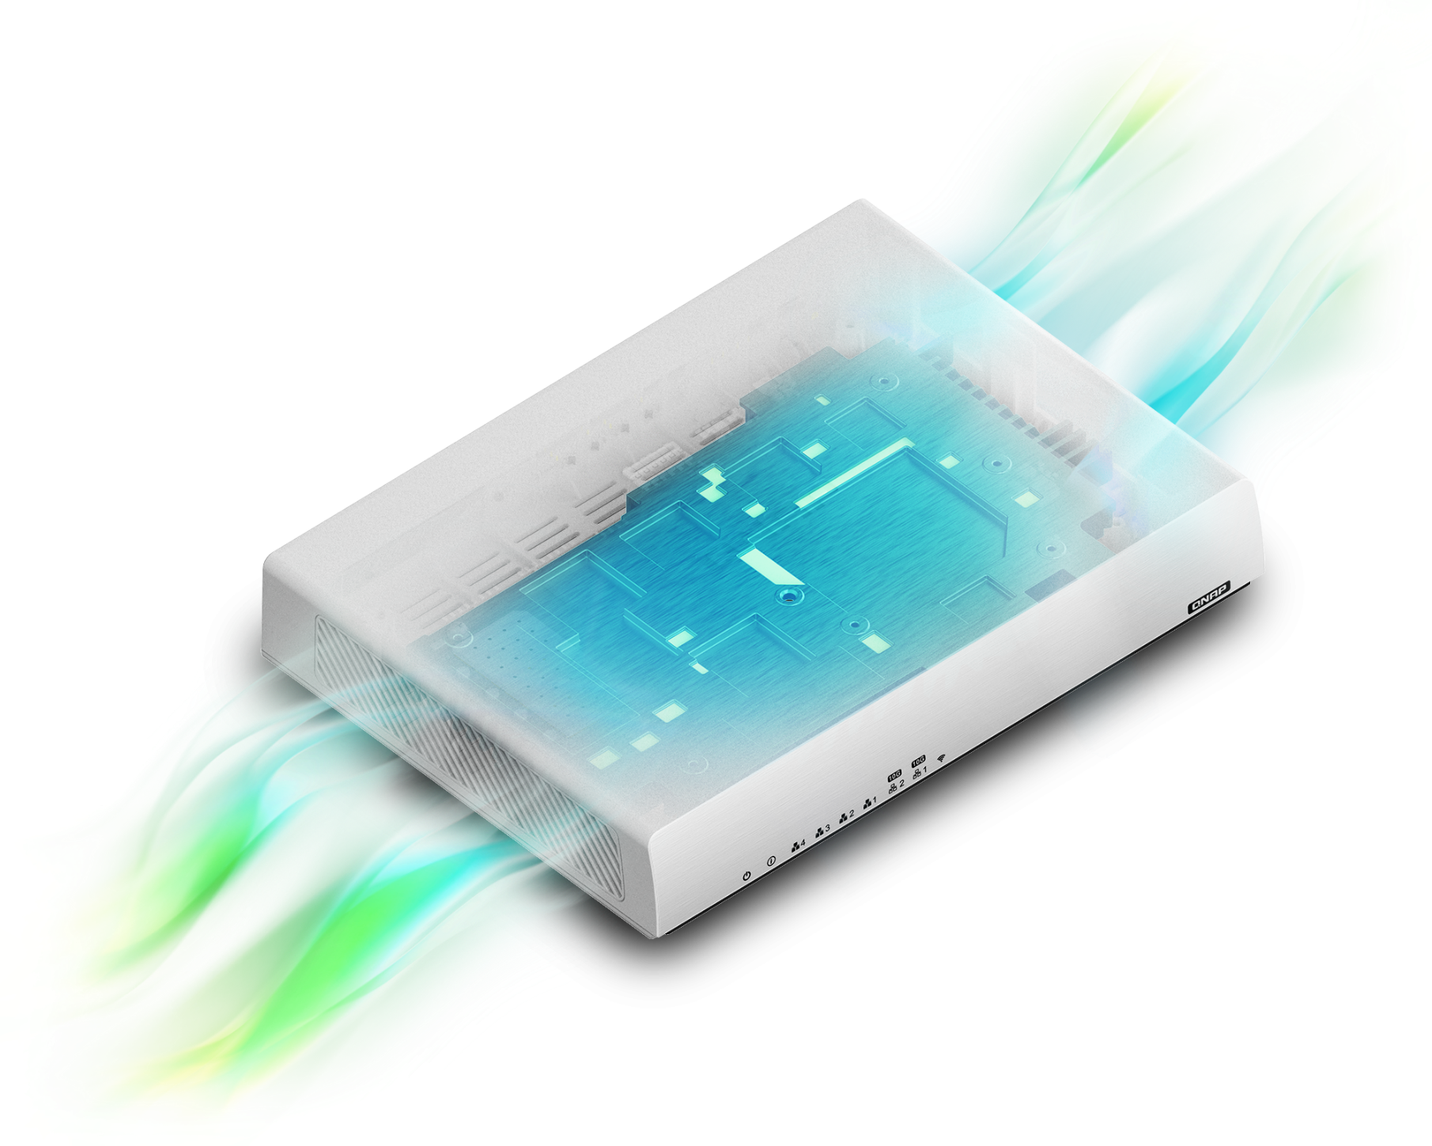
無風扇設計
靜靜地幫您串起每一台裝置
安靜的高效能路由器，是家庭工作者最佳的好夥伴
無風扇採用獨特的通風結構，使 QHora-301W 能夠在 0-40°C 的工作溫度範圍內保持穩定的吞吐效率

Slide 32
硬體規格
規格 | QHora-301W
網路埠(RJ45) | 4 x RJ-45 1GbE (可設定 WAN/LAN) 2 x RJ-45 10GbE (10G/5G/2.5G/1G/100Mbps, 可設定 WAN/LAN)
天線 | 8 支 5dBi 隱藏式天線
處理器 | Qualcomm IPQ8072A Hawkeye 2 四核心 2.2 GHz 64-bit CPU
記憶體 | 1GB RAM
快閃記憶體 | 4GB eMMC
無線網路 | 雙頻 AX3600 5G (2475Mbps): 4x4 (80MHz), 2x2 (160MHz) 2.4G (1182Mbps): 4x4 (40MHz) WPS 按鍵
安裝支架 | VESA 75 x 75 mm
無風扇設計 | 在 0-40C 工作溫度範圍內保持一致的系統性能
SD-WAN 最多 VPN 通道數量 | 30

Slide 33
雙 10GbE 高速傳輸
符合您所有使用情境

Slide 34


情境一:
雙 10GbE 皆為 LAN 傳輸
一個 1GbE WAN, 兩個 10GbE LAN
高速 10G 路由的內網傳輸
加速內網文件影片存取和資料共享
Wi-Fi 6
10G LAN
10G LAN
多個內網設備
1G WAN

Slide 35

情境二:
一個10GbE WAN 和一個 10GbE LAN
在跨辦公室間提供高速 10G 內外網 VPN 傳輸
跨分點異地備份，同步作業和資料分享的必備利器
10G LAN
10G LAN
紐約
10G WAN
10G WAN
台北

Slide 36

情境三 :
多 WAN 整合使用
兩個 1GbE WAN
透過 WAN 頻寬聚合，故障轉移和負載平衡以及靈活的靜態路由進行外網優化，提高跨 WAN 的數據傳輸效率
自動多點組建私網
10G LAN
Wi-Fi 6
10G LAN
多個 ＬＡＮ 使用者
雙1G WAN

Slide 37

在 QHora-301W 免費訂閱 QNAP SD-WAN
QHora-301W 不僅僅是一台強勁的路由器
啟用 QuWAN 後更是超乎您的想像

Slide 38


快速自動組建內網
有效率的多點組網保護資料安全
只要將 QHora-301W 連接到 QuWAN Orchestrator 就可在同企業中與上百分點辦公人員組建私有網路
影像或圖檔
材料製造站點
德國
分享素材
分享素材
分享素材
*** VPN 連線通道數量最多為 30
日本
使用材料運算軟體開發
材料編輯人員

Slide 39
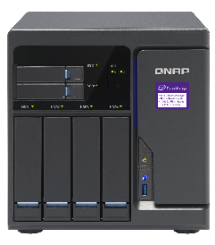

彈性拓墣設定 - Mesh VPN
多點組網讓網路流量不需都經過 HQ，像是 File Transfer 和 VoIP 可以直接在分點辦公室之間溝通傳輸，增加效率
使用 Hub 方式組網的 QＨora-301W 建議使用 Public IP
如使用 Private IP 做 Hub 請確認上層路由器的 UDP Port 7788, 4500, 500, 5555 有通 (** 功能於 QuWAN Orchestrator 2.1 版本後支援)
Hub 連線角色可自動和企業中所有地區的 Hub 組成 Mesh VPN
Mesh
分點辦公室
HQ
QHora-301W
分點辦公室
分點辦公室

Slide 40
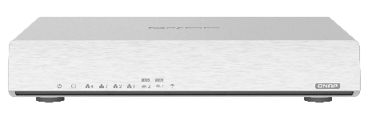

彈性拓墣設定 - Hub & Spoke
適合需求大型且快速延展的網路架構
Edge 之間資料交換必須經過 Hub
僅有 Private IP 的 QHora-301W 可使用 Edge 角色連線
QHora-301W
QHora-301W
Edge
Hub
Edge

Slide 41



QuWAN Network Topology
基於中國法規的考量，將 QuWAN 網路分為全球區與中國區
全球區和中國區兩個 Domain 之間的專線須由客戶自行與中國電信公司申請的專線做設定連網
專線
*** 專線設定將於 2021 Q3 支援
組 織
Global Domain
China Domain
美國
日本
北京
重慶
Site
Site
Site
專 線
Site
Site
Site
Edge
Hub
Hub
Hub
Hub
Edge
Site
Mesh
Mesh
Site
Site
Site
Site
Site
Edge
Hub
Hub
Hub
Hub
Edge
Hub & Spoke
Hub & Spoke
Notes:
Inter domain link 拉開明顯一點

Slide 42
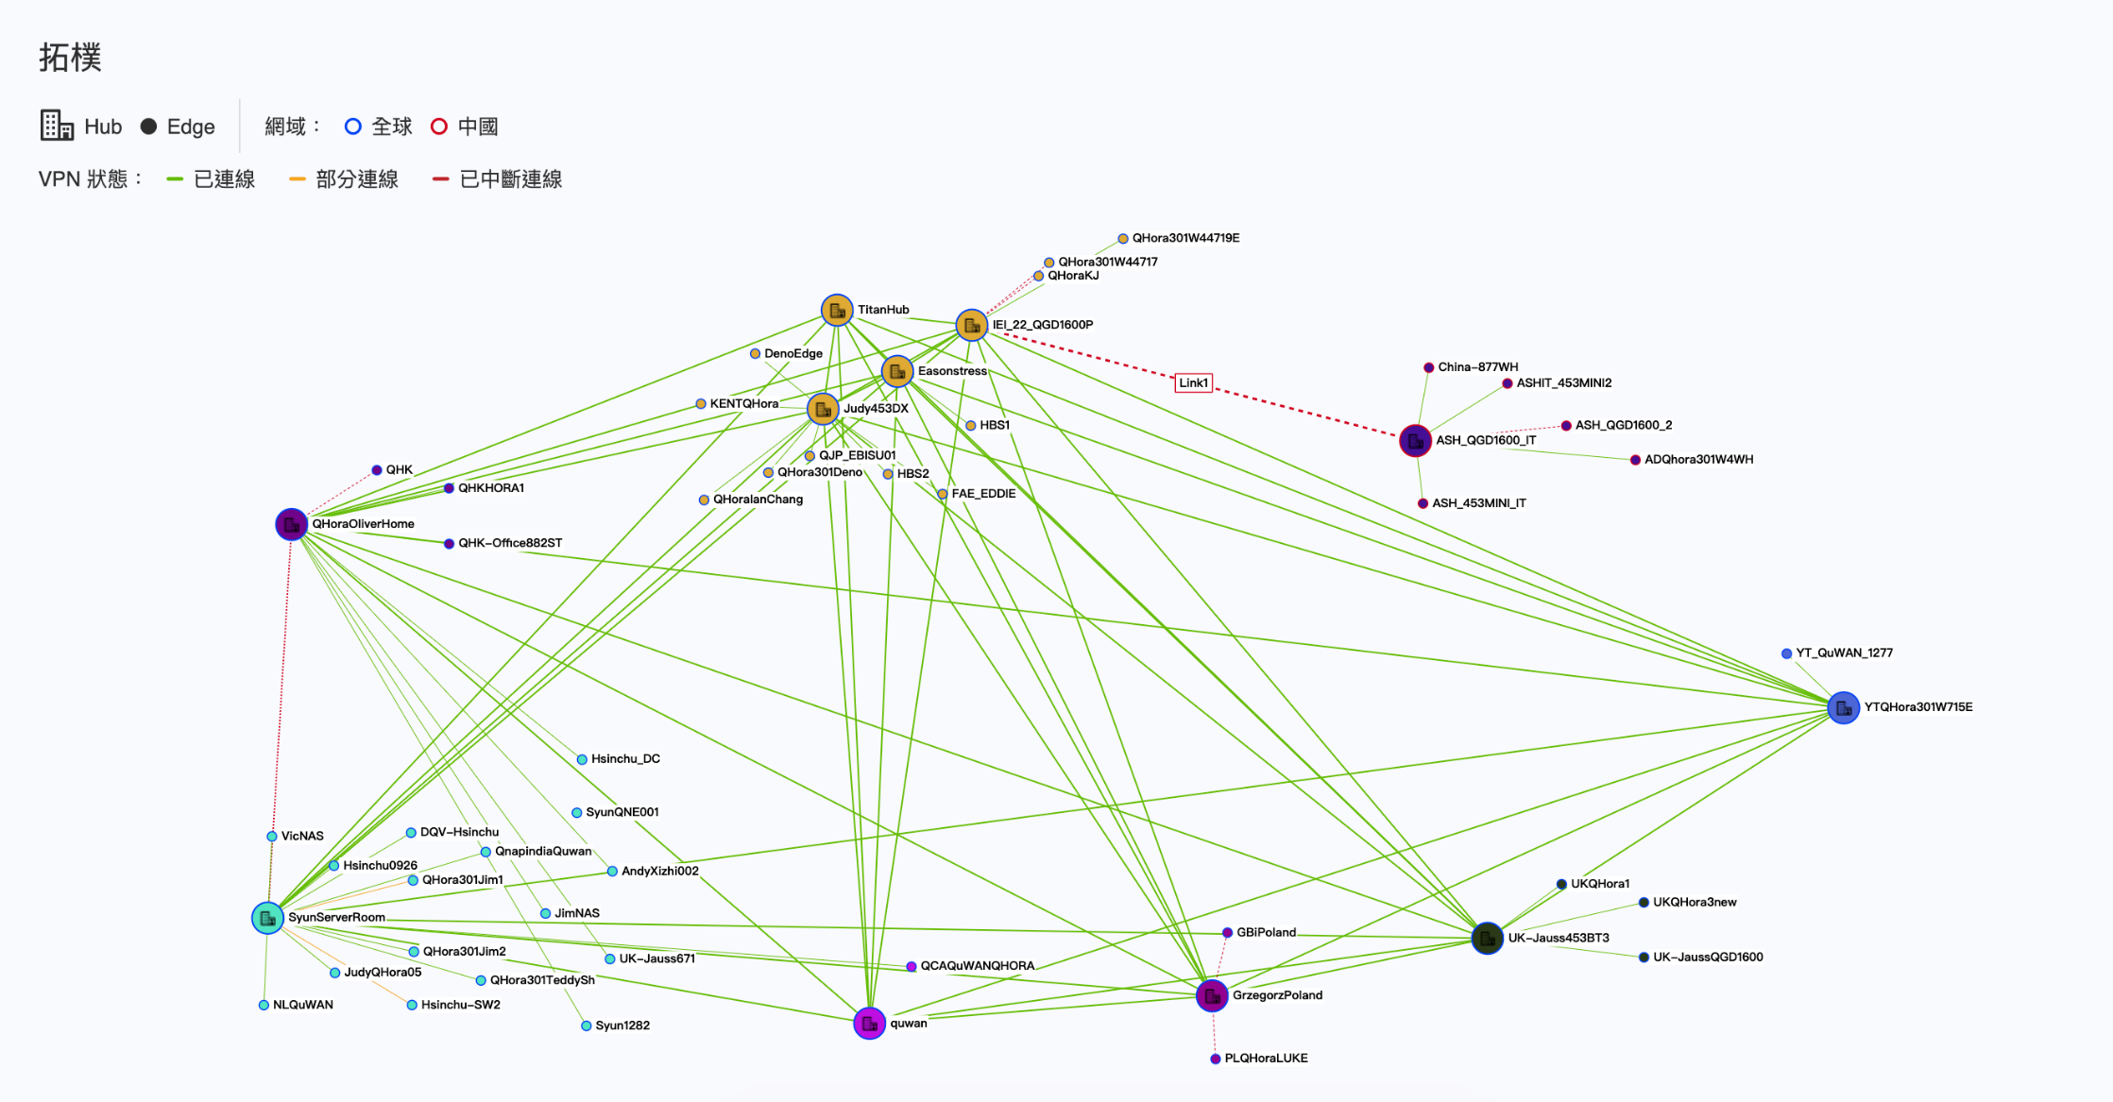
實際網路拓墣圖

Slide 43
QuWAN 功能與優勢
自動組建私有網路
網路優化
雲端管理
免費訂閱
圖像化管理介面
網路安全防護

Slide 44
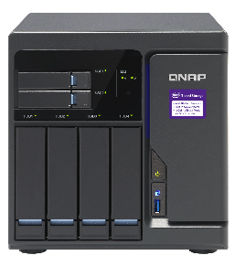


頻寬聚合使用增加傳輸速度
採用頻寬融合技術加速網路傳輸。
提供更快速的大檔案異地備份、遠端掛載檔案和資料分析處理。
10 G
ISP WAN 2
10 G
頻寬融合使用
QＨora-301W
QＨora-301W
ISP WAN 1

Slide 45



網路備援
多線路自動備援讓協同作業不中斷。
雲端管理平台即時顯示警示與通知管理人員。
ISP WAN 2
10 G
10 G
Qhora-301W
Qhora-301W
ISP WAN 1

Slide 46
網路負載平衡
透過 Multipath TCP (MPTCP) 技術自動偵測當下的網路抖動，延遲，和封包丟失狀況讓每一個封包走最佳的網路途徑至目的地，以此達到智慧路由和傳輸不中斷的連線
透過多 WAN 分配流量維持長時間高效率的傳輸
網路狀態佳！
ISP WAN 1
10 G
ISP WAN 2
ISP WAN 2
網路狀態欠佳！
QHora-301W

Slide 47
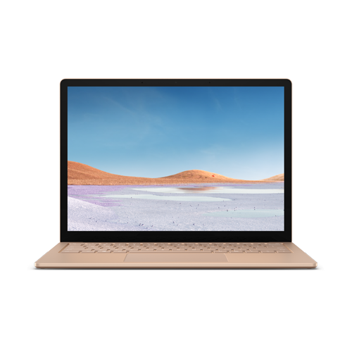

多設備透過 QVPN 一鍵接入 SD-WAN 網絡
多設備安裝 QVPN Client
透過 QBelt 協定連入 SD-WAN 網路存取內網資料
QHora-301W
Qbelt
QVPN Client
Qbelt
QHora-301W
QHora-301W
Qbelt
QVPN Client
QVPN Client
** QVPN Server 和 Client 僅能擇一啟用
** 啟用 QuWAN 時，不可同時啟用 L2TP 協定於 Server

Slide 48
啟用 QuWAN
便可透過雲端平台管理 QHora-301W
雲端管理平台 QuWAN Orchestrator
至 quwan.qnap.com 並使用 QID 登入即可透過雲端平台一覽 QHora-301W 設備，網路和 VPN 連線狀態，企業拓墣，連線方式且同時也可遠端偵錯
Orchestrator
QHora-301W
QHora-301W
QHora-301W

Slide 49
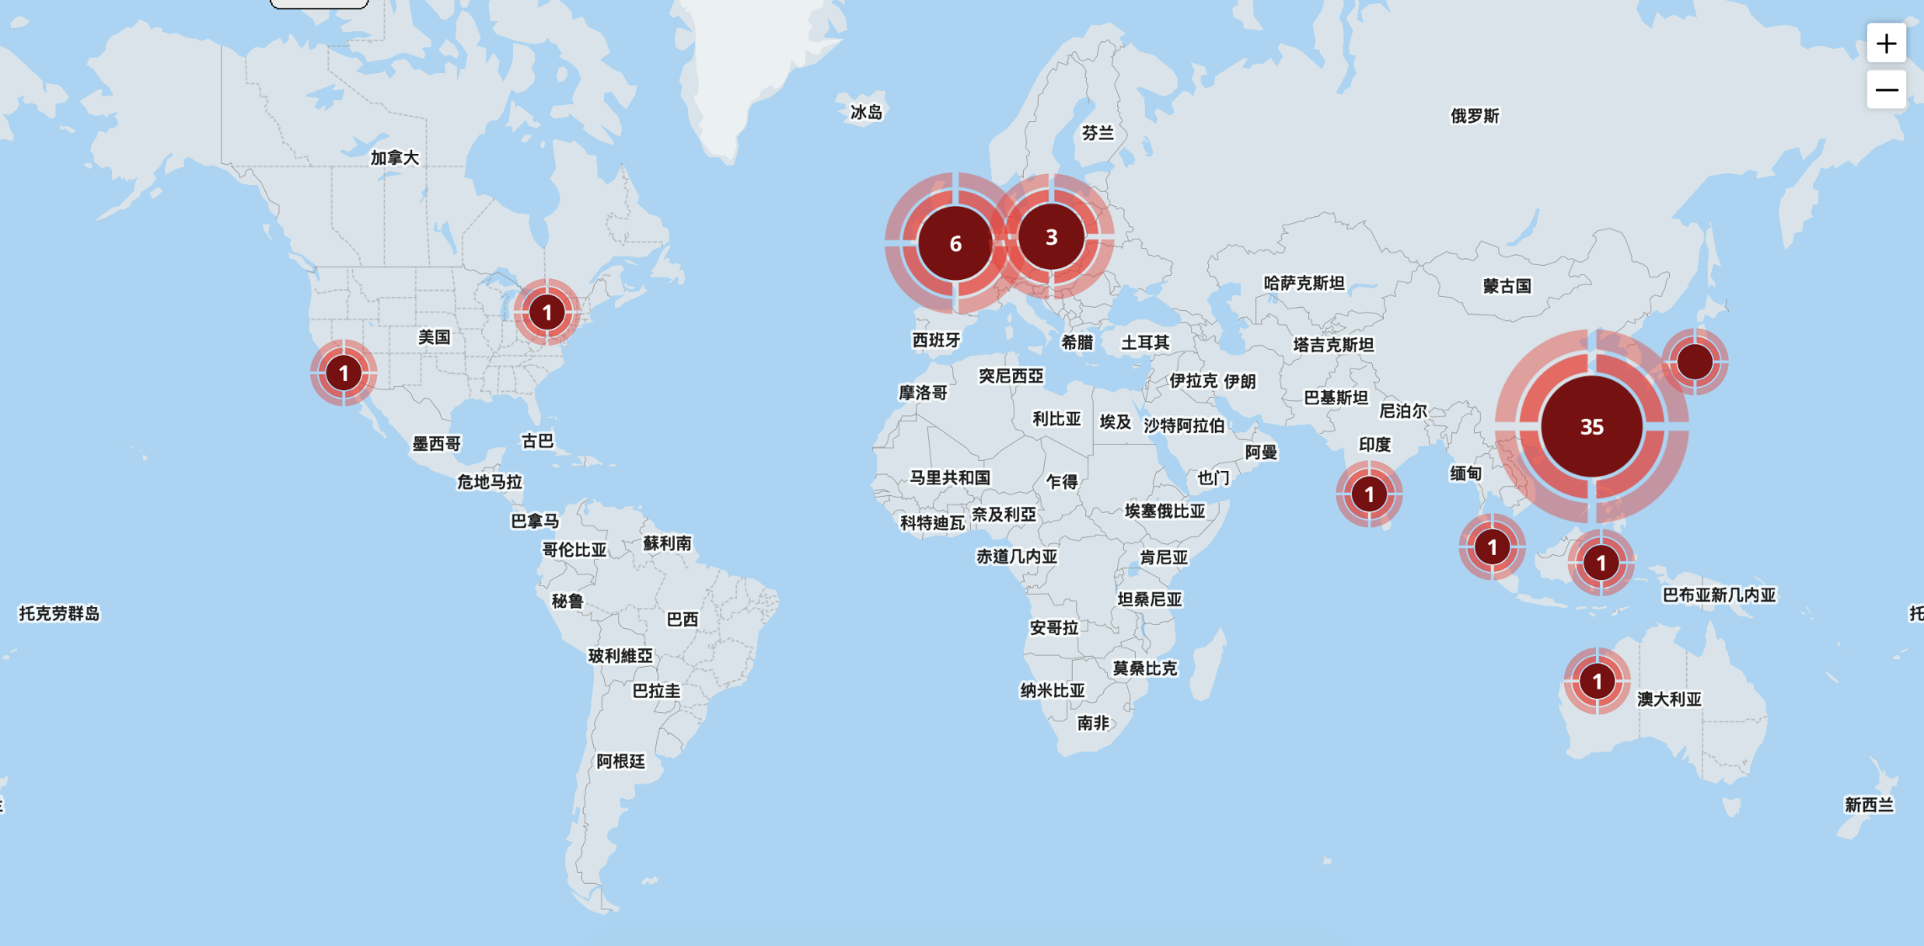
一覽組織所有幾器的地理位置

Slide 50
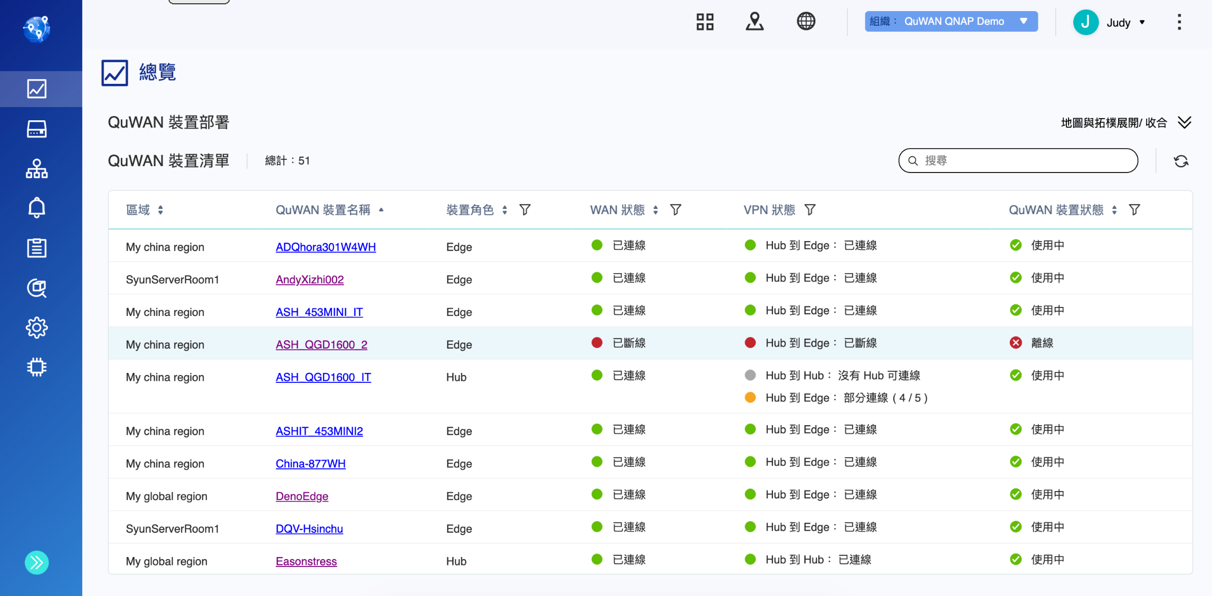
裝置網路狀態

Slide 51
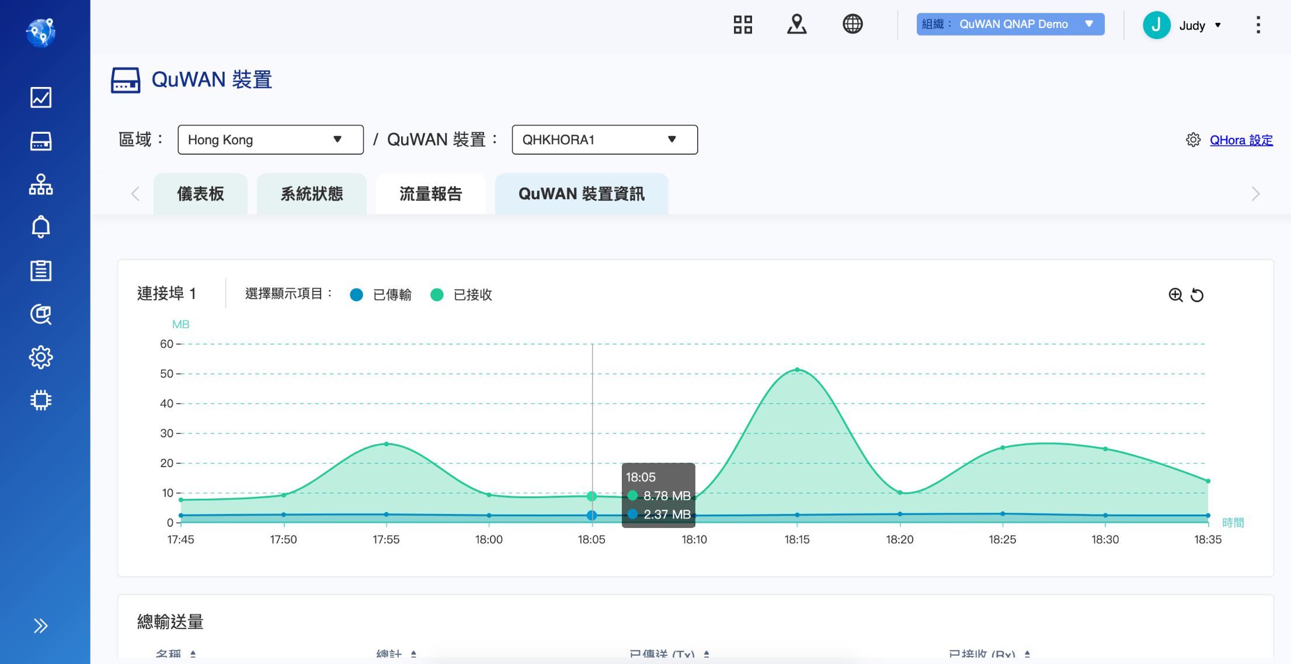
QHora-301W 流量報告

Slide 52
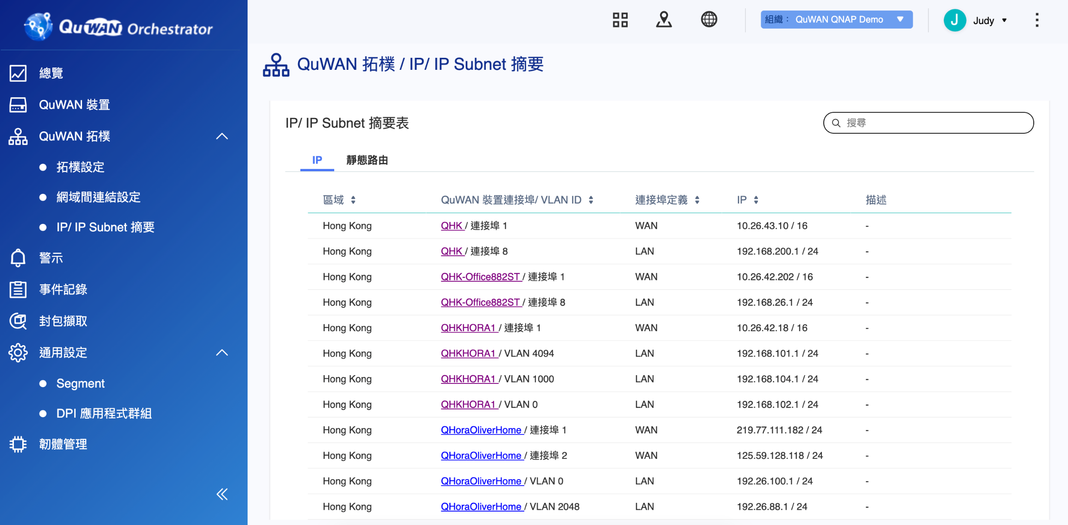
一覽企業層級網段的分配

Slide 53
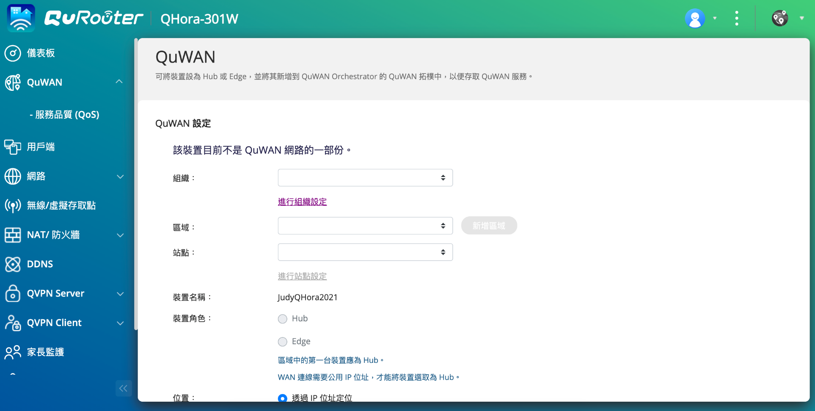
在 QHora-301W 快速啟用 QuWAN
僅需要選取組織, 區域和連線角色，您的 QHora-301W 就可與組織中其他 QuWAN 設備組網

